Slide 1
技 术 报 告 · 2026 年 9 月
rt-async-amp
面向异构多核 SoC 的 AMP 双内核实时系统
Oveln

Slide 2
动机：通用内核装不下确定性
rt-async-amp · 2 / 16
Linux 的最坏路径不可枚举
关中断区间、调度、锁与内存管理层层叠加；实时任务和通用负载共用子系统，最坏延迟不可控。
本项目的选择
AMP 双内核：把实时域整体搬到独立小核。
通用侧内核不做任何修改；实时侧裸金属执行、路径确定；两核之间只有共享内存和门铃两种交互，跨核开销可以逐微秒核算。
PREEMPT_RT 类实时补丁
侵入内核全栈、随上游版本持续跟随；最坏延迟仍受制于为吞吐设计的通用机制。
Hypervisor 分区
虚拟化层自带开销与复杂度；RT24 小核的内存和主频有限，难以承载。
隔离，而非改造
目标平台：进迭时空 K3 SoC —— X100 大核（Linux 兼容内核）+ RT24 实时小核（CVA6/RV64GC）；QEMU virt 全程提供等价仿真路径。

Slide 3
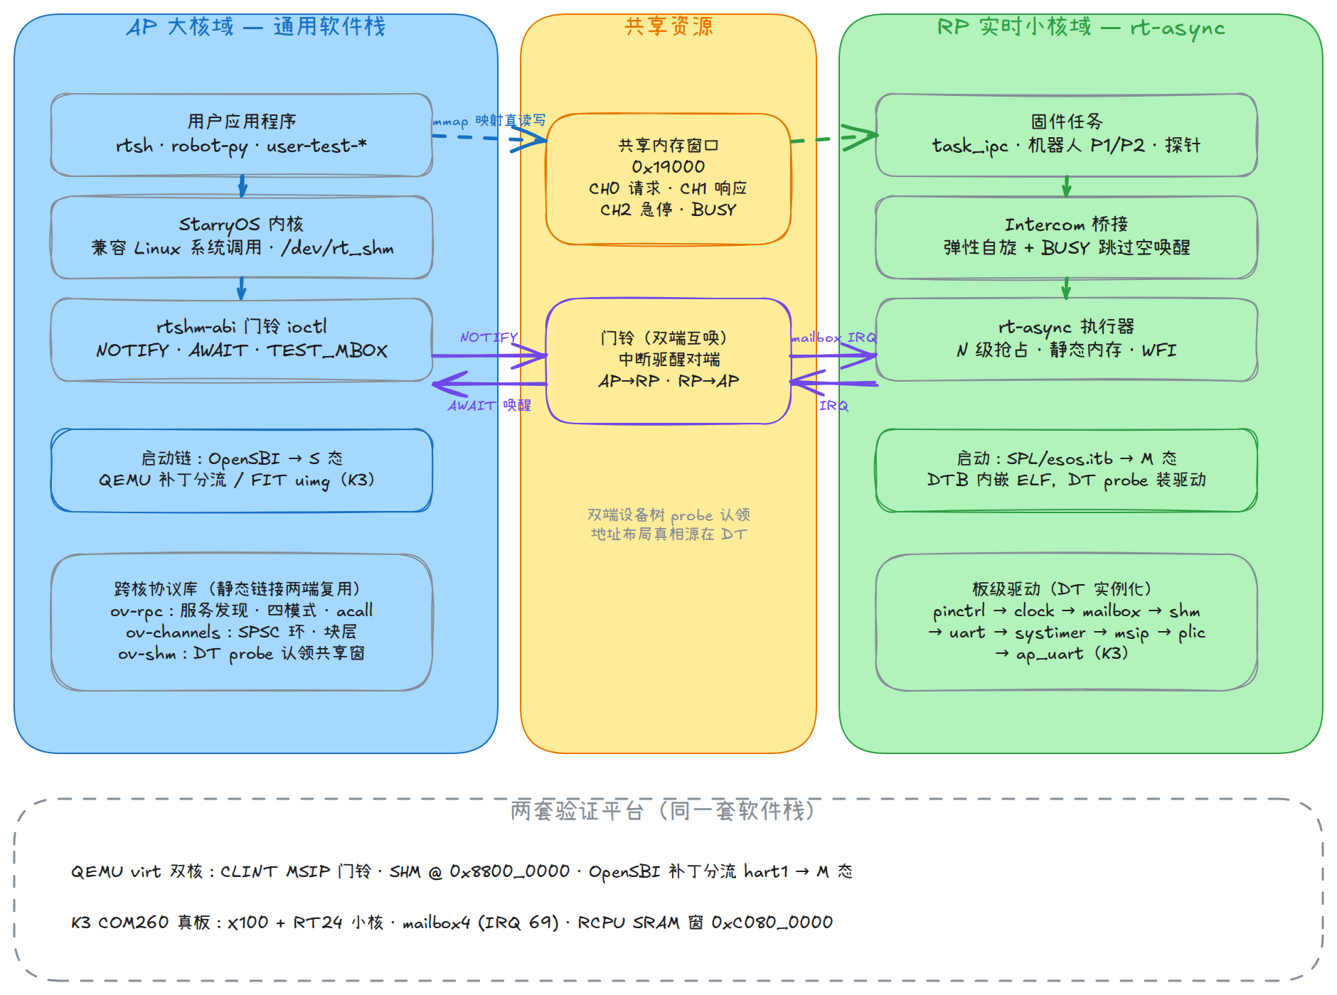
系统总览：一颗芯片，两个内核
rt-async-amp · 3 / 16
各司其职
AP 跑完整操作系统（进程 / 文件系统 / 系统调用），RP 裸金属跑 rt-async，互不侵入。
只有两条跨核通道
共享内存窗口三个通道（请求 / 响应 / 急停）加双向门铃中断，没有其他耦合。
设备树是唯一真相源
共享窗地址、门铃、外设引脚全部 DT probe 运行时认领，双端 ABI 对齐。
同一套软件栈
QEMU virt 与 K3 真板共用协议库与固件，仿真中得到的结论同样适用于真板。
图：docs/assets/system-arch.svg（与本仓代码同步重绘，2026-09）

Slide 4
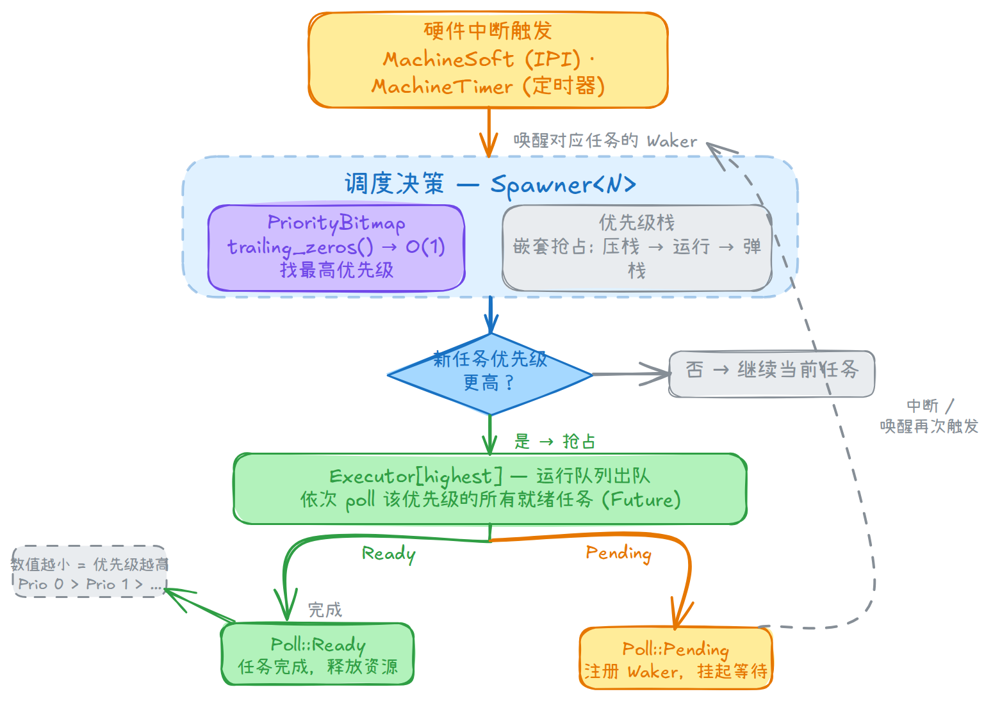
实时内核原理：N 级抢占的 async 执行器
rt-async-amp · 4 / 16
抢占式而非纯协作
ISR 内 O(1) 位图取最高就绪优先级；高优先级任务经系统栈嵌套立即抢占低优先级。
静态内存约束
任务存储编译期放置、无堆分配；共享状态一律 static + 原子，运行期没有任何动态行为。
确定性定时
截止时间队列 + mtime 比较寄存器重编；空闲 WFI，事件驱动唤醒。
处理留在任务上下文
ISR 只做唤醒与标记；调度派发 ddisp 27.1µs 是任务模型的固定开销。
本地原子 ~90ns/笔
K3 无原生 CAS：critical-section 回退（mstatus 屏蔽），对比跨域原子 ~2.2µs/笔。
图：docs/assets/executor-flow.svg · 单价：rtbench 真板实测（2026-08）

Slide 5
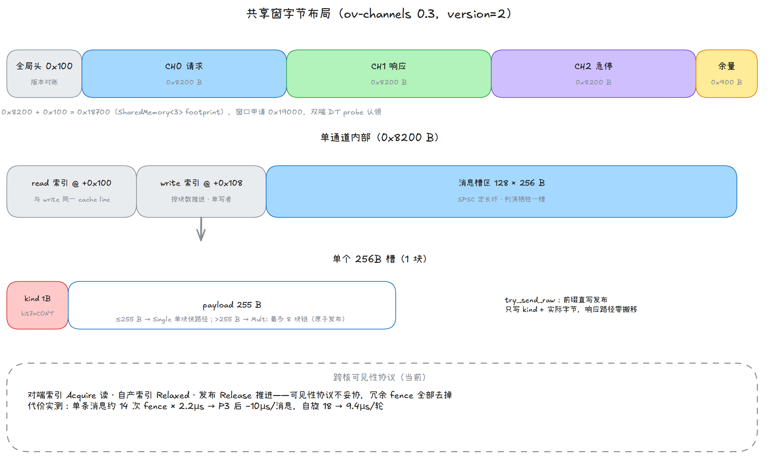
跨核通信栈：共享窗与 SPSC 块层
rt-async-amp · 5 / 16
图：docs/assets/channel-layout.svg（ov-channels 0.3，随块层重绘）· 布局常量与 modules/ov-channels/src/lib.rs 对齐

Slide 6
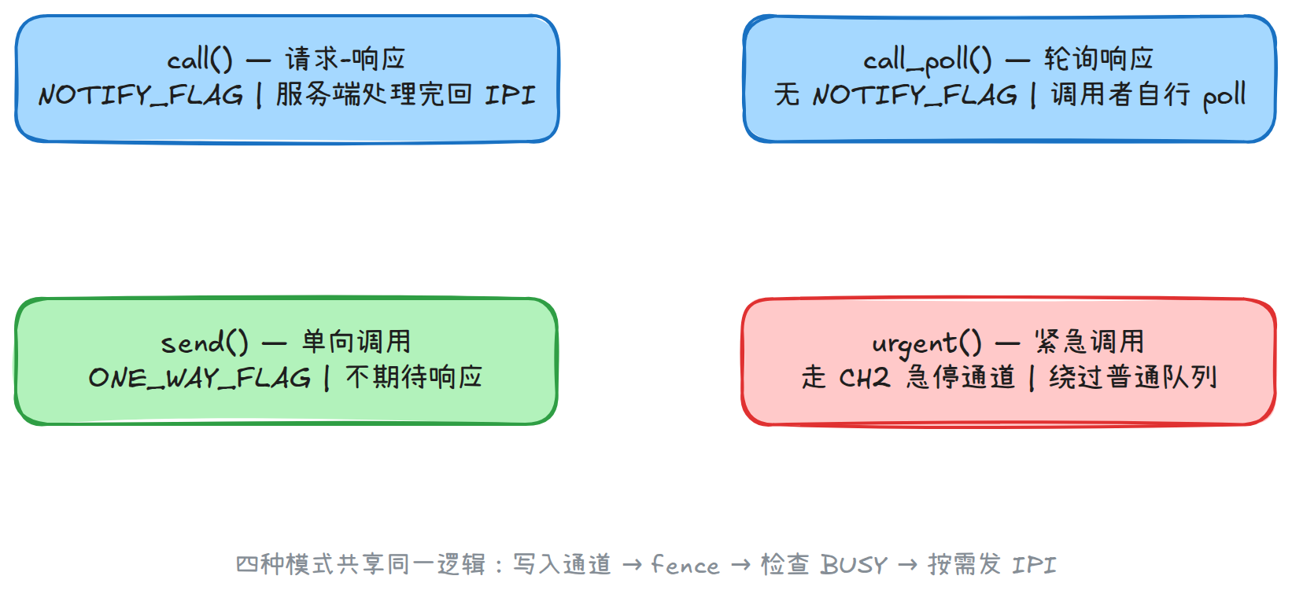
语义 RPC 层：ov-rpc
rt-async-amp · 6 / 16
服务发现（INIT, id 0）
方法表编译期生成，客户端按名称解析方法号——固件改动编号后，客户端无需重新编译。
poison 错误路径
未注册 / 反序列化失败 / 超长 → 服务端立即回 poison 响应，客户端马上得到错误，不会一直等。
大响应
247B 以内单块；2028B 以内走 8 块链一次原子发布；超限显式报错。
acall 延迟完成
服务端先回 Deferred，不发门铃；后台任务完成后经 CH1 补发响应，客户端按请求号匹配。
响应路径不做多余动作：响应缓冲 MaybeUninit + 出参写入 + try_send_raw 前缀直写——255B 以内的响应在环槽内只写一次，没有中转拷贝，也没有整块清零。
图：docs/assets/rpc-modes.svg · 机制：modules/ov-rpc（0.2.0）

Slide 7
服务发现：INIT 一次往返，方法表自动对齐
rt-async-amp · 7 / 16
1
客户端启动发出 INIT 请求
方法号 0 保留给发现，任何服务都占用不到它。
$ rtsh /dev/rt_shm
rtsh: /dev/rt_shm 就绪（help 查看命令）
可用 RPC 方法：18 个（mid 0 = INIT 服务发现）
mid 形态 名称
1 call ECHO
2 call ADD
3 send DELAY
4 call PING
……（中略 10 行）
14 acall CHASSIS_INIT
15 send ARM_SET_ANGLE
17 acall ARM_GRAB
18 acall ARM_RELEASE
rtsh> _
2
服务端在分发前拦截 0 号
不进入正常 RPC 处理，改回服务描述符（编译期生成的常量）。
3
描述符经响应通道回发
一次往返完成，此后不再重复发现。
4
客户端解析出名称与方法号的对应
此后全部调用按名称查号；标志位同时标出 send / urgent / acall 形态。
rtsh 启动即发现并打印方法表（真实输出，节选）
描述符线格式（编译期生成常量）
[协议版本][描述符长度][方法数] + 每方法 [方法号][标志位][名称长度][名称]
标志位：bit0 单向（send）· bit1 急停（urgent）· bit2 异步完成（acall）
描述符随固件走：固件增删方法、改动编号，客户端不用重新编译；acall 方法带标志位，客户端按普通 call 声明、按请求号等响应。
机制：modules/ov-rpc（INIT 拦截与描述符编码，descriptor.rs）· 输出节选自 rtsh 实际启动打印

Slide 8
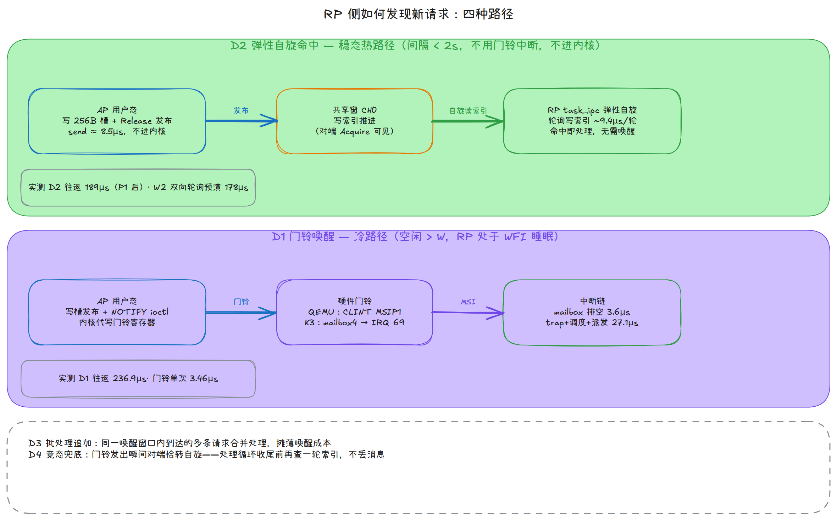
请求发现：四条路径与弹性自旋
rt-async-amp · 8 / 16
图：docs/assets/ipc-discovery.svg · 数据：K3 真板实测（2026-08-23 归因报告）

Slide 9
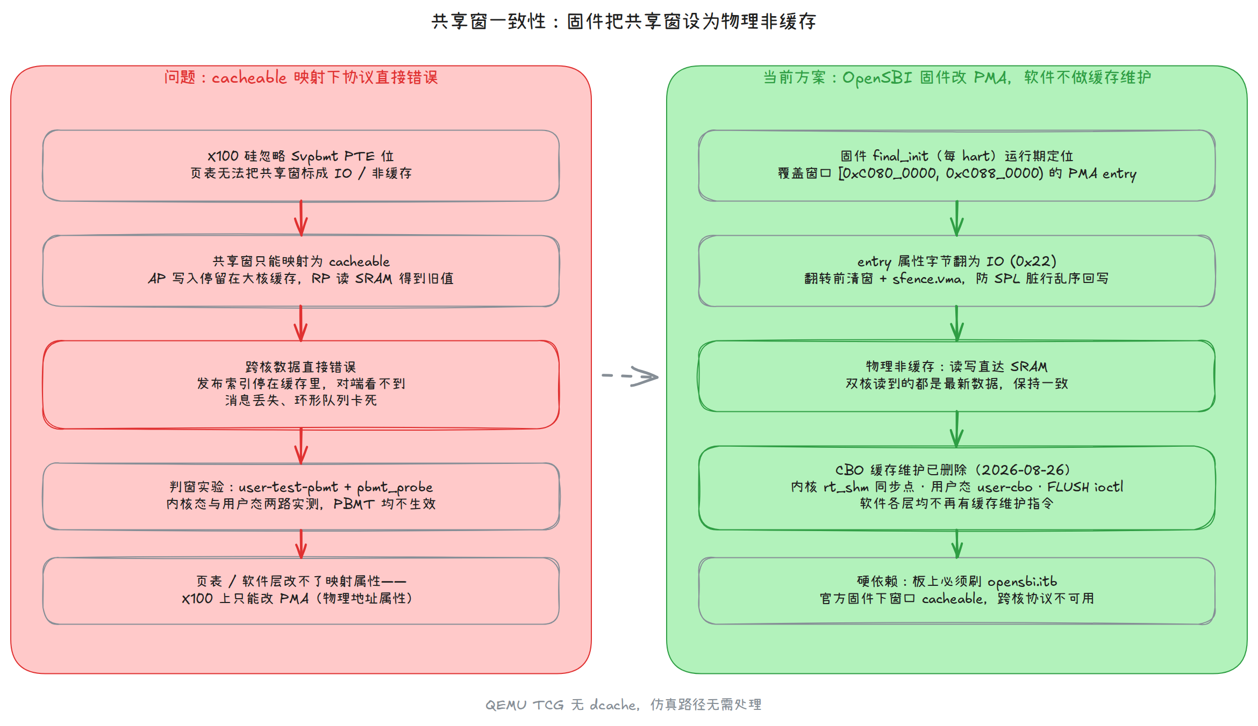
共享窗一致性：固件改 PMA，软件不做缓存维护
rt-async-amp · 9 / 16
图：docs/assets/coherence.svg（2026-09 随 CBO 撤除重绘）· 依据：opensbi-k3 feat/pma-audio-io · user-test-pbmt 判窗实验

Slide 10
端到端延迟：294 → 236.9 µs（−19.5%）
rt-async-amp · 10 / 16
236.9 µs
D1 路径往返分解（µs；基线 240.1，当前 236.9，构成相同）
D1 门铃唤醒路径 · 真板实测 p50
27.1
24.3
45.6
38
67.7
25.3
189 µs
send 8.5
AP 写槽发布
ddrain 3.6
mailbox 排空
ddisp 27.1
trap+调度+派发
dpre 24.3
发现前缀
D2 弹性自旋稳态（间隔 <2s：不用门铃，不进内核）
drx 45.6
取包 try_recv
dserde 38
分发反序列化
S 67.7
服务尾+响应门铃
APret 25.3
AP 唤醒回收
178 µs
W2 双向轮询预演（已实测，待合入）
测量自洽（确定性证据）
闭环恒等式 rtt = send + ddrain + ddisp + dpre + drx + dserde + S + APret
真板实测 30/30 残差为 0 · 同一次启动重复测量 σ = 0.16 µs · AP/RP 双时钟交叉校验
约 20 轮真板测量 · 8 天收敛
数据：《K3 IPC 延迟归因与优化总结报告》2026-08-23（K3 COM260 真板，dd 场景）

Slide 11
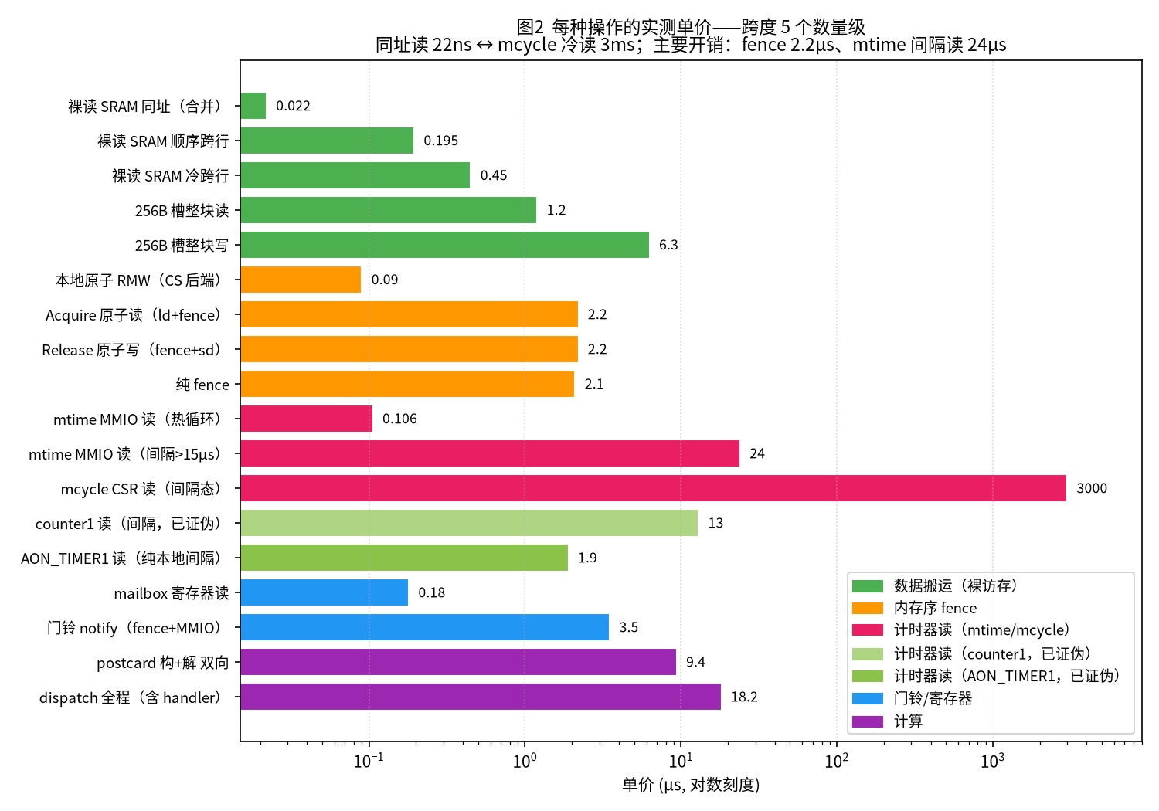
微架构单价：主要开销在 fence 与计时器冷读
rt-async-amp · 11 / 16
fence 恒定 2.2 µs/次
与冷热、地址无关；热路径 14 次/消息 ≈ 31µs。P3 去冗余实测每条消息 −10µs（A/B：246.9→236.9），剩余 4 次 ≈ 8.8µs，顺序保证不变。
计时器冷读 24.5 µs（231×）
mtime 跨时钟域同步器重锁：热读 106ns，间隔 20µs 即冷；污染一切分段测量。
写比读贵 5 倍
256B 槽写 6.3µs vs 块读 1.2µs；MSIP 写经互连生效 ~54µs，是唤醒链的物理下限。
数据：rtbench 微架构基准 + dd 场景真板实测（K3，2026-08）· 图：2026-08-23 归因报告 图 2

Slide 12
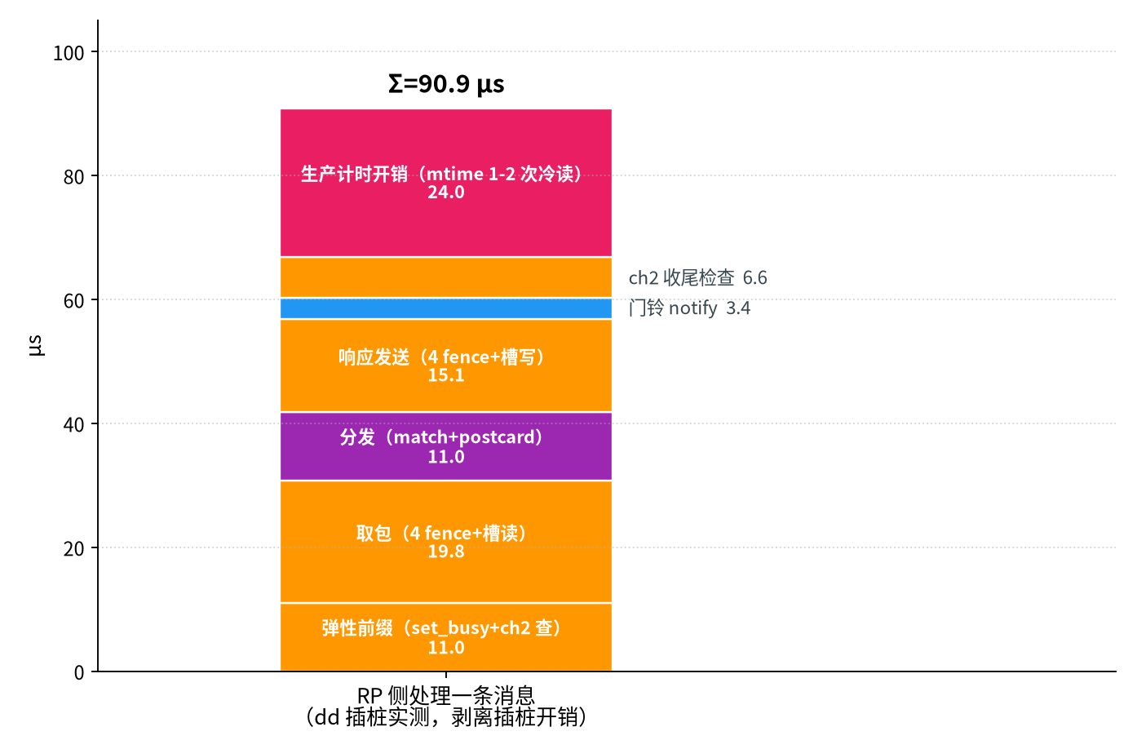
RP 侧单消息预算：约 91 µs
rt-async-amp · 12 / 16
通道与门铃 21.0 µs
弹性前缀 11.0（置 BUSY、查急停通道）+ ch2 收尾 6.6 + 门铃 notify 3.4
取包与响应发送 34.9 µs
共享窗槽读 / 槽写，各带 4 次 fence 保证跨核顺序
分发 11.0 µs
match 方法 + postcard 反序列化
生产计时开销 24.0 µs
处理路径读写 mtime 1-2 次，冷读约 24.5 µs（热读 106 ns）
数据：2026-08-23 K3 IPC 延迟归因报告（真板实测）· 图为其中剥离插桩开销后的单消息执行构成

Slide 13
实时性小结：每笔开销有实测数字，延迟可复现
rt-async-amp · 13 / 16
236.9 / 189 µs
D1 门铃唤醒 / D2 弹性自旋往返（真板实测 p50）
8.5 µs
AP 发送段：用户态直写共享窗，D2 路径不进内核
~90 ns
本地原子单价（critical-section 回退）vs 跨域 ~2.2µs
9.4 µs/轮
D2 自旋单轮成本（P3 后，18 → 9.4）
σ = 0.16 µs
同一启动内重复测量的标准差（真板实测）
30 / 30
闭环恒等式残差为零——各段相加与总延迟一致
一条消息的每一微秒花在哪里都有实测答案：SPSC 协议本体 fence ≈8.8µs（P3 后剩余 4 次/条）+ 数据搬运 ≈7.5µs + 任务模型固定开销 ≈27µs + 唤醒链物理下限 ~54µs——再往下就是明确的硬件选项，而不是未知领域。

Slide 14
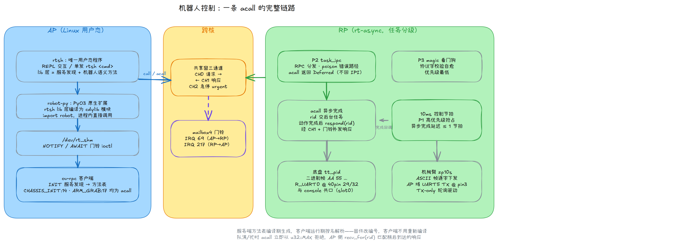
应用验证：机器人控制端到端
rt-async-amp · 14 / 16
形态一：二进制程序
rtsh 命令行：REPL 交互或单发 rtsh <cmd>（init / drive / grab …）
形态二：Python 库
rtsh 库层经 PyO3 编译为原生扩展：import robot，进程内直接调用
18 个语义方法
底盘、机械臂、诊断共 18 个方法（含 3 个 acall）；rtsh 按方法名解析，全部命令可用
异步完成 ≤ 1 节拍
acall 由 P1 高优先级任务完成，10ms 控制节拍上界
急停走 CH2 urgent 通道
独立于普通队列；magic 看门狗负责自愈
图：docs/assets/robot-stack.svg · 固件 apps/rt-async-k3（robot_ctrl），用户态 rtsh（lib+bin）/ robot-py（PyO3）

Slide 15
总结与展望
rt-async-amp · 15 / 16
① 架构
实时域剥离到独立小核，AP 内核不做修改；依靠 Rust 的类型与内存安全，无动态内存分配。
② 通信栈
共享窗块层 + 语义 RPC + 门铃四路径；内核态与用户态同一 ABI，双端 DT probe 对齐。
展望
W2 双向轮询合入
预演已在真板实测：D2 189→178µs；合入后 D1 预计约 219µs、D2 约 168µs。
硬件改进选项
小消息改走 mailbox 寄存器直传，省一次共享窗访问；硬件 spinlock 手册有记载，可用于跨核互斥。
通信控制方式
小车使用 UART + 控制板进行控制，可通过 K3 直接进行 PWM 控制。

Slide 16
谢谢 · 欢迎提问
数据与图表出处
《K3 IPC 延迟归因与优化总结报告》（2026-08-23，rt-async/blogs/技术报告）
架构文档 docs/architecture.html · 图源 docs/assets/*.excalidraw（与代码同步）
仓库 rt-async-amp：主仓 + rt-async / ov-channels / ov-rpc / tgoskits 子仓

